Slide 1
EDUM
Emergency Detection CCTV Using Machine Learning
팀장 201402927 전진우
201402239 이대홍
201402750 임광효
201500213 권소연
201600784 김준영

Slide 2
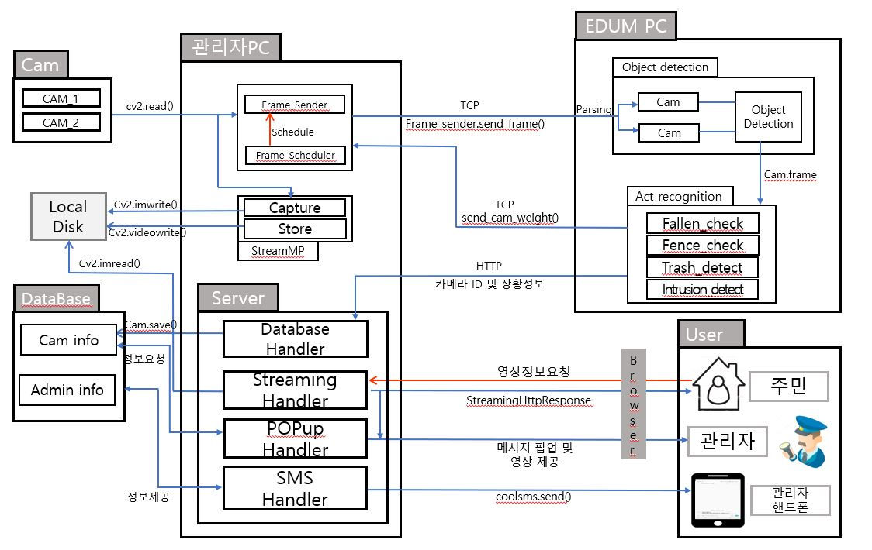
시스템 구성도

Slide 3
기술 소개
Frame scheduler
- 다수의 카메라가 송출하는 프레임을 일정하게 제공하는 기술
TDMA 기술을 레퍼런스로, 다수의 카메라로부터 받는 일정하지 않은 프레임들을
일정하게 Detection Machine으로 전송하는 기술을 개발했다.
각 카메라에 가중치를 부여하고, 이상 상황이 발생한 카메라에는 높은 가중치를 설정한다. 단위 시간마다 일정한 양의 프레임만을 저장하여 전송하며, 카메라의 프레임을 번갈아 저장할 때마다 가중치를 감소시켜 0이 되면 해당 카메라의 프레임 저장을 중지한다. 따라서 모든 카메라로부터 프레임을 받아오지만, 가중치가 높은 카메라의 프레임을 더 많이 보내게 된다.
-1
-1
-1
-1
+8
+4
…
+2
+1
Camera 1 가중치: 9
Camera 2 가중치: 5
Camera 1
Camera 2
Camera 1
Camera 1

Slide 4
기술 소개
Object Detection
- Faster R-CNN 알고리즘을 사용하여 객체 인식 수행
0 | 0 | 0 | 0 | 0
0 | 4 | 3 | 4 | 0
0 | 2 | 4 | 3 | 0
0 | 2 | 3 | 4 | 0
0 | 0 | 0 | 0 | 0
CNN이란?
CNN(Convolutional Neural Network)
합성곱 연산을 사용하는 인공 신경망
지정한 간격(Stride)으로 필터(커널)가 이미지를 순회
하며 합성곱 연산 수행
실제 이미지는 각 픽셀을 RGB 3개의 실수로 표현한
3차원데이터
필터의 종류에 따라 다른 특징 맵을 출력할 수 있음

Slide 5
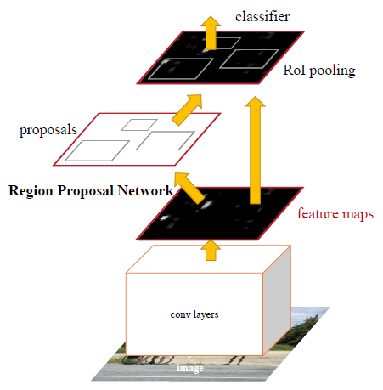
기술 소개
Object Detection
- Faster R-CNN 알고리즘을 사용하여 객체 인식 수행
Faster Region Proposal – Convolutional Neural Network
Fast R-CNN의 Region Proposal 방법인 Selective Search 방식을 개선한 방식
CNN을 통해 추출된 feature map을 RPN에 입력
RPN(Region Proposal Networks)을 통해 Object가 있을 만한 구역에 대한 Proposal 연산

Slide 6
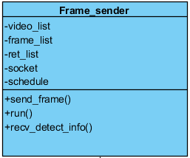
추가 진행 상황(프레임 필터)
initialize_server()를 통해, object_detection 컴퓨터와 tcp 연결을 하며,
프레임 전송에 앞서, send_info()를 통하여 카메라의 정보들을 객체 인식 컴퓨터에 전송 run()을 통하여, video_list내의 카메라의 videocapture 객체들로부터
순차적으로 카메라의 프레임을 읽어들이고, send_frame()을 통하여,
각 카메라의 id 및 프레임을 시분할 다중화로 socket을 통해 object detection으로 전송
recv_detect_info()를 통해 object_detection 컴퓨터로부터 인식결과를 받아, Scheduler 객체가 각 카메라의 전송 순서를 scheduling할 수 있도록 한다.
N개
10 프레임 고정
1초

Slide 7
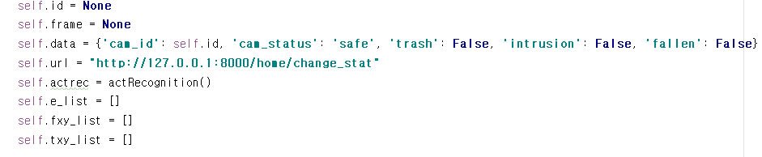
추가 진행 상황(객체 인식)
Cam
id
frame
data
url
actrec
e_list
fxy_list
txy_list
parse_data()
Class Cam
- 카메라에 대한 상황 정보와 객체 인식 및 행동 인식시에 사용할 좌표를 명시한 Class
Id, frame, data, url
- 각각 카메라의 id, 영상 frame, 카메라 상황정보, web서버의 url을 저장하는 변수
actrec, e_list, fxy_list, txy_list
- 행동인식 클래스 구현, 인식한 객체의 이름, 사람 객체의 좌표, 쓰레기 객체의 좌표
---------------------------------------------------------------------
parse_data()
- 관리자 컴퓨터로부터 수신한 decoded string data를 구문 분석하여 data 변수의
id와 intrusion value에 입력하는 함수

Slide 8
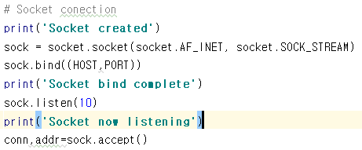
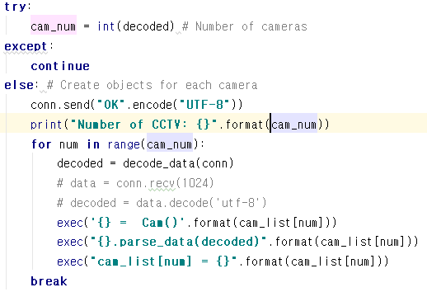
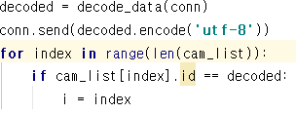
추가 진행 상황(객체 인식)
TCP 통신
Socket을 사용하여 관리자 컴퓨터와 통신
수신한 Frame을 id에 맞게 parsing 하여 저장
socket.socket 메소드를 사용, CCTV와 연결되어 있는 관리자 컴퓨터와 연결
관리자 컴퓨터로부터 영상 Frame을 수신하기 전, 카메라의 총 대수와 카메라의 id, 침입 제한 구역 전용 카메라 여부를 먼저 수신 받아 parsing 후 객체로 초기 설정
카메라의 정보가 저장된 객체를 리스트에 넣어 수신한 Frame의 카메라 id에 맞는 객체를 load하여 object detection을 실행
객체를 shallow copy하여 list에 저장하므로 list내 객체를 바꾸어 객체의 정보를 간접적으로 조작
직접적으로 객체를 선언을 하는 것이 아니므로, 관리자 컴퓨터에 연결된 카메라 대수만큼 객체인식 가능
Sock: socket.socket
Cam_num: Number of cameras
Decoded: Received decryption
data

Slide 9
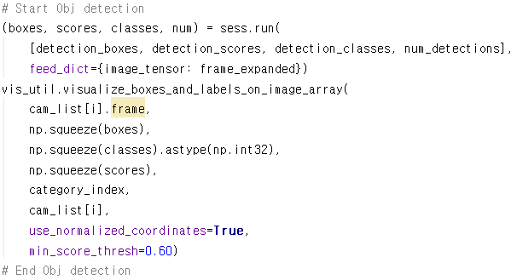
진행 상황(객체 인식)
객체 인식
카메라 객체의 frame을 parameter로 객체 인식 수행
객체 인식한 결과를 boxes, scores, classes, num 변수에 저장
결과를 토대로 Cam 객체의 frame에 덧대어 그림
Cam 객체 내, 행동 인식 객체 변수인 actrec를 사용하여,
행동 인식을 수행
관리자 컴퓨터로부터 입력 받은 프레임을 가지고 순차적으로 객체 인식을 수행하므로 카메라 개수에 영향 낮음

Slide 10
진행 상황(행동인식)
intr_warning, trash_warning, fence_warning
월담, 쓰레기, 접근제한구역 침입 boolean 변수
intrMulti, trashMulti
월담과 쓰레기 투기 감지에 사용하는 다수 객체 추적기
---------------------------------------------------------------------
Trash_detect(), trSettings(), trUpdates()
쓰레기 감지 함수, 쓰레기 객체 추적기 초기화 및 세팅, 쓰레기 객체 추적기 업데이트
Intrusion_detect(), IntrSettings(), IntrUpdates()
월담 감지 함수, 월담 지역 사람 객체 추적기 초기화 및 세팅, 월담 지역 사람 객체 추적기 업데이트
fence_check(), fence_compute()
접근 제한 구역 침입 감지 함수, 접근 제한 구역에 감지된 사람의 좌표 계산 함수
fallen_check()
쓰러진 사람이 감지되면 해당 카메라의 DB 정보를 위험으로 업데이트.
ActRecognition
intr_warning
trash_warning
fence_warning
intrMulti
trashMulti
Trash_detect()
trSettings()
trUpdates()
Intrusion_detect()
IntrSettings()
IntrUpdates()
fence_check()
fence_compute()
fallen_check()

Slide 11
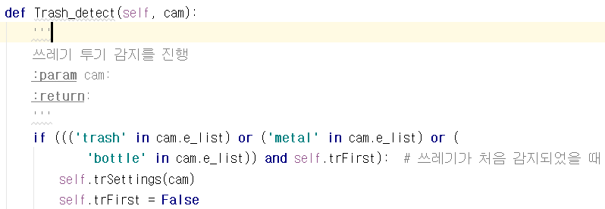
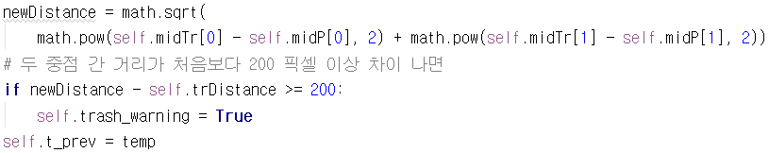
행동인식 세부사항
Trash_detect
cam 객체로부터 받아온 쓰레기와 사람 객체 경계 박스 좌표 리스트를 trSettings(), trUpdates() 에 넘겨 쓰레기 투기 감지한다
trSettings()에서는 MultiTracker.add()로 추적기를 생성, 각 경계 박스의 좌표를 넣어 추적 상자를 setting한다.
쓰레기가 처음 인식되면 setting하고, 쓰레기가 사람과 함께 인식될 동안 좌표값을 업데이트하여 사람 및 쓰레기를 추적한다.
trUpdates()에서는 생성된 추적 상자를MultiTracker.update() 함수를 사용하여 업데이트하고 사람과 쓰레기 사이 거리를 계산하여 200픽셀 이상일 때 쓰레기 투기로 인식한다.

Slide 12
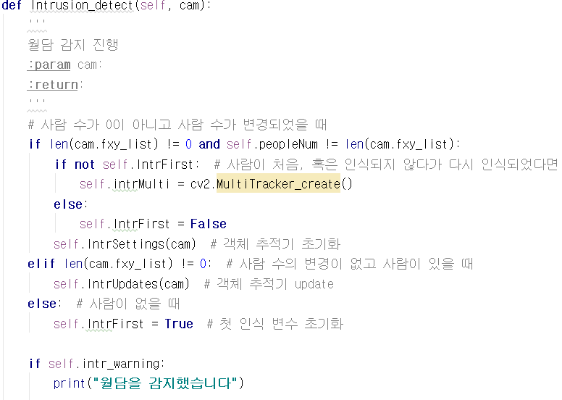
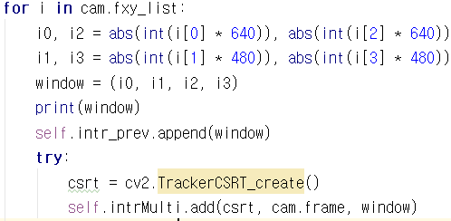
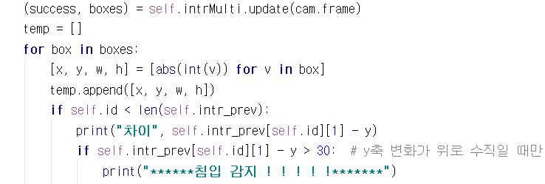
행동인식 세부사항
Intrusion_detect
cam객체로부터 받아온 사람 객체 경계 박스 좌표 리스트를
IntrSettings(), IntrUpdates() 에 넘겨 월담을 감지한다.
IntrSettings() 에서는 MultiTracker.add()로 추적기를 생성하고
각 경계 박스의 좌표를 넣어 추적 상자를 setting한다.
IntrUpdates()에서는 생성된 추적 상자를MultiTracker.update()
함수를 사용하여 좌표값을 업데이트한다.
같은 사람에 대해 이전 상자와의 위치가 위로 30 픽셀 이상
차이가 날 때 월담으로 인식한다.

Slide 13
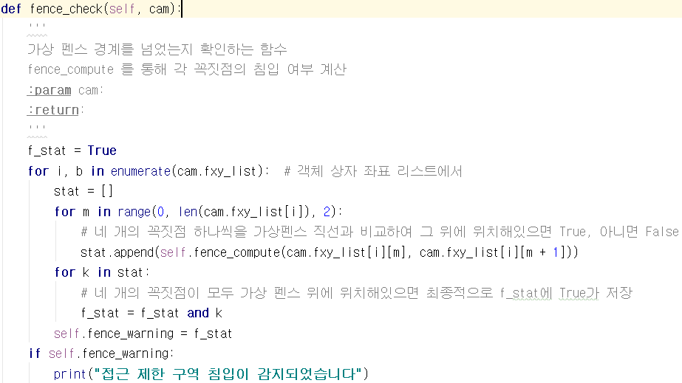
행동인식 세부사항
가상 펜스 침입 감지
fence_check()
모든 사람 객체 경계 박스의 네 꼭지점 좌표를 얻어와 각 사람 객체에 대해 한 개의 꼭지점을 각각 fence_compute()로 계산하고 네 꼭지점 모두가 가상펜스 직선 위에 있을 때 가상 펜스를 넘어 접근 제한 구역을 침입한 것으로 감지, 해당 구역에 대한 DB 정보를 업데이트한다.
fence_compute()
fence_check()에서 얻어온 경계 박스의 각 꼭지점 좌표의 x 좌표를 직선에 대입하여 직선보다 위에 있는 지(침입) 여부를 계산하여 위에 있으면 True를 반환

Slide 14
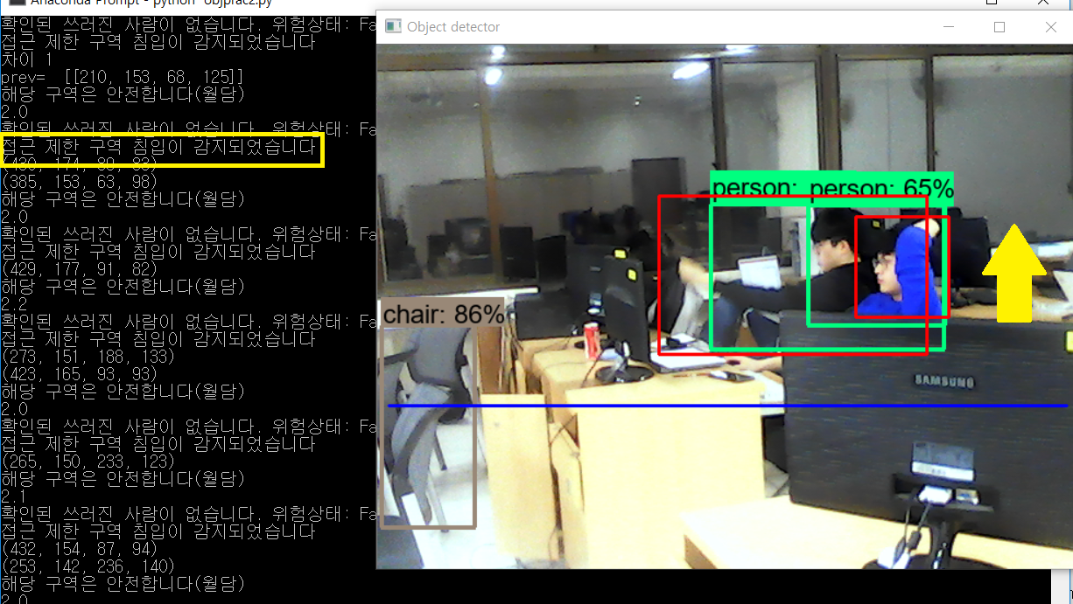
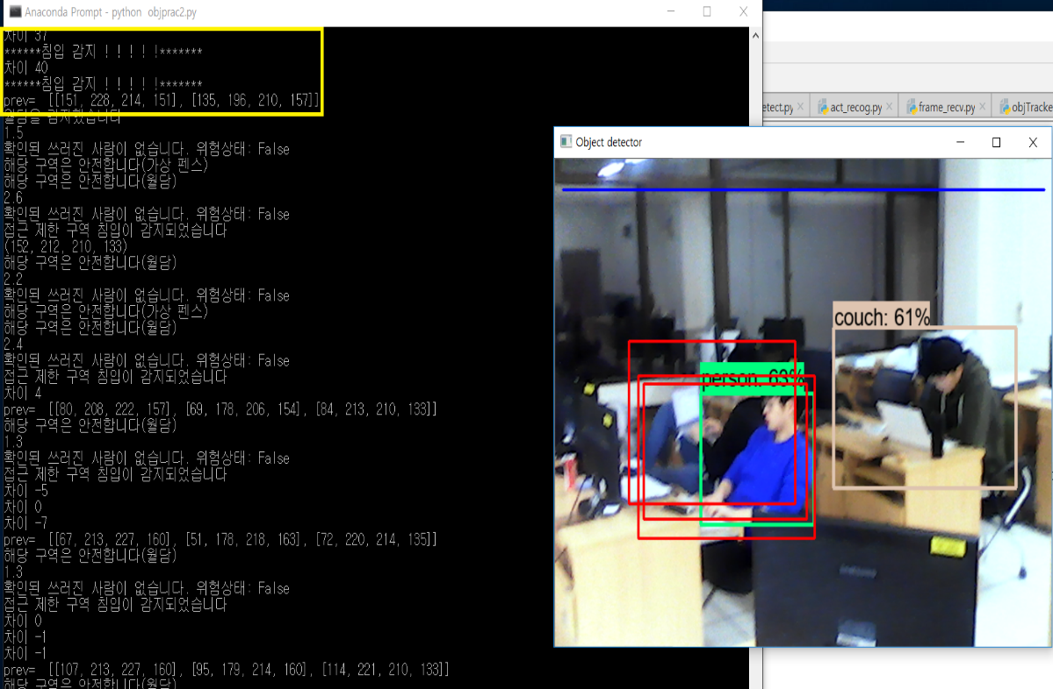
행동인식 세부사항
접근제한구역
침입 감지
가상 펜스

Slide 15
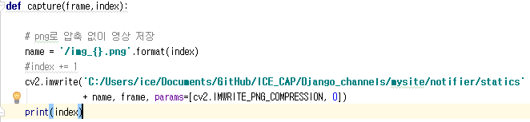
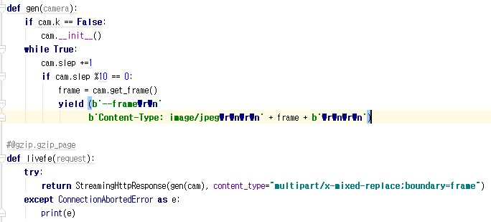
영상제공 세부사항
영상 저장 및 스트리밍
StreamingHttpResponse를 이용한 cam영상 스트리밍
Stream_MP.py에서 capture함수를 이용하여 영상을 frame으로 저장한다.
4~10개의 frame을 저장하며 지속적으로 덮어씌워 저장한다.
Django의 views.py에서 StreamingHttpResponse를 이용하여 frame을 화면에 연속적으로 띄우게 된다.

Slide 16
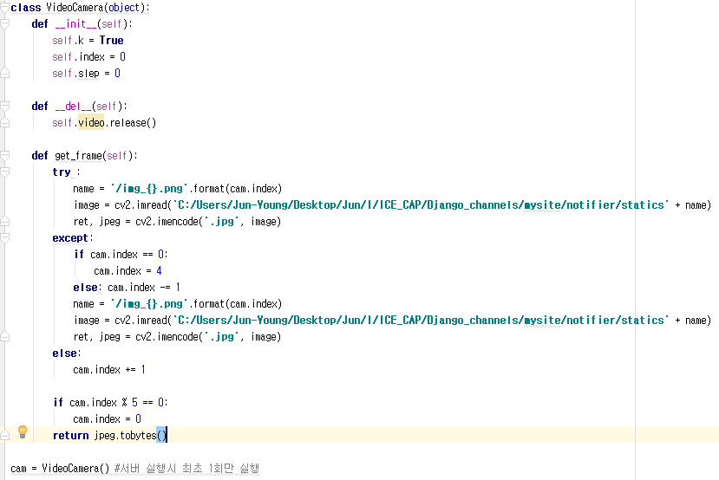
영상제공 세부사항
영상 저장 및 스트리밍
StreamingHttpResponse를 이용한 cam영상 스트리밍
views.py에서 VideoCamera객체의 get_frame()함수를 이용하여 저장되어있는 frame들을 읽어온다.
지속적으로 덮어씌워지며 저장되는 frame들을 순서대로 읽어들여서 영상 streaming 제공
클래스 내부의 slep변수를 이용하여 저장속도와 읽어들이는 속도 싱크 조절

Slide 17
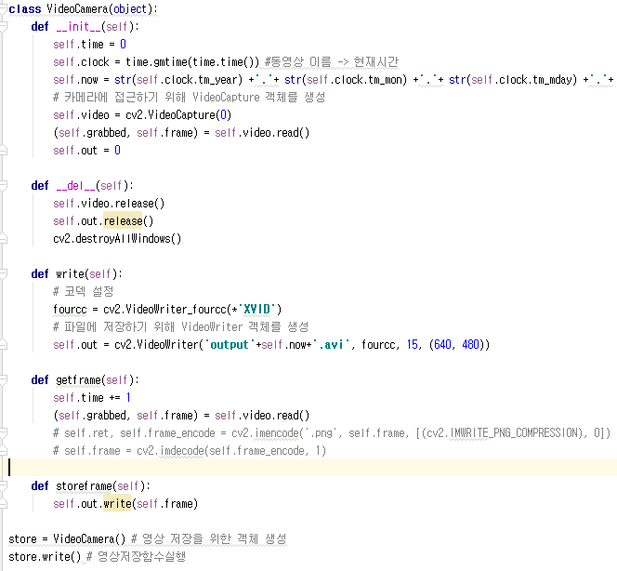
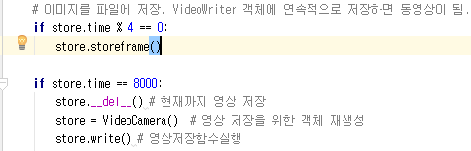
진행 상황(영상 저장 및 스트리밍)
영상 저장 및 스트리밍
VideoWrite를 이용한 시간대별 영상저장
VideoWrite()함수를 이용하여 cam에서 읽어오는 frame 저장한다.
Cam에서 frame을 읽어오기 시작하는 순간부터 설정한 시간까지 한 영상으로 저장하며 설정한 시간이 지나면 새로운 동영상으로 저장을 시작한다.
getframe()함수의 IMWRITE_PNG_COMPRESSION으로 압축률 조절 가능하며 초당 프레임 저장 횟수를 조절하여 동영상의 용량을 조절한다.
동영상의 이름을 현재 시간으로 설정하여 원하는 시간대의 동영상을 확인 할 수 있다.
관리자의 요청이 들어오면 현재까지의 영상을 저장하고 새로 영상을 저장하기 시작한다.

Slide 18
향후 개발 일정

Slide 19
Q & A

